Slide 1
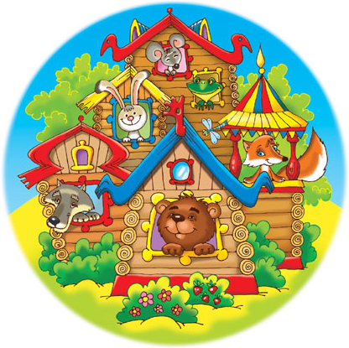
Мастер – класс
«Театр ложек своими руками»
Подготовила воспитатель высшей категории: Маркевич Ольга Владимировна
МБДОУ Детский сад №19.

Slide 2
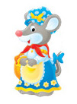
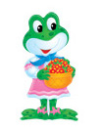
Цель: Распространить опыт по изготовлению театра ложек путем прямого и комментированного показа последовательности действий.
Заинтересовать и побудить педагогов к изготовлению театральных кукол с последующим их использованием в театрализованной деятельности для детей дошкольного возраста.

Slide 3
Задачи:
Познакомить с технологией изготовления театральной куклы, используя в работе деревянную ложку.
Повышение профессионального уровня и обмена передовым опытом участников.
Обучить участников мастер – класса конкретным навыкам изготовления игрушек для кукольного театра.
Развивать творческую инициативу, фантазию, воображение, ручные умения;
воспитывать интерес к театральной, игровой деятельности.

Slide 4
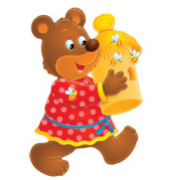
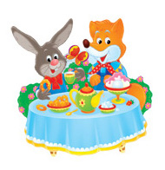
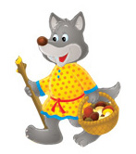
:Ожидаемые результаты мастер – класса
Понимание его участниками сути работы педагога - мастера.
Практическое освоение участниками мастер-класса навыков в изготовлении игрушек для кукольного театра.
Активизация познавательной деятельности участников мастер – класса.
Повышение уровня профессиональной компетентности участников мастер – класса в театральной деятельности и роста мотивации к формированию собственного интереса к театральной деятельности.

Slide 5
АКТУАЛЬНОСТЬ:
Кукольный театр не утратил своей актуальности и в современном мире, когда у каждого малыша есть планшет или приставка. Дети все равно любят кукол и с удовольствием смотрят и участвуют в кукольных пьесах, а еще интереснее будет, если ребенок лично поучаствует в создании кукол для кукольного театра.
Театр - это волшебный край, в котором ребенок радуется, играя, а в игре он познает мир! (С. И. Мерзлякова) «Духовная жизнь человека полна лишь тогда, когда он живёт в мире сказок, творчества, воображения, фантазии. А без этого он засушенный цветок». В.Сухомлинский.

Slide 6
Значение
Значение и специфика театрального искусства заключается в сопереживании, познавательности, коммуникативности, воздействии художественного образа на личность.
Художественное образование и воспитание детей
Формирование эстетического вкуса
Нравственное воспитание
Развитие коммуникативных качеств личности
Воспитание воли, развитие памяти, воображения, инициативности, фантазии, речи (диалога и монолога)
Создание положительного эмоционального настроя, снятие напряженности, решение конфликтных ситуаций через игру.

Slide 7
Материалы и инструменты для создания кукол для кукольного театра:
Деревянные ложки;
Простой карандаш;
Краски акриловые;
Кисти (натуральный ворс)
Конусы из бумаги;
Стаканы с водой
Подставки для кистей
Палитра
Салфетки бумажные, матерчатые

Slide 8
Этапы работы:

Slide 9
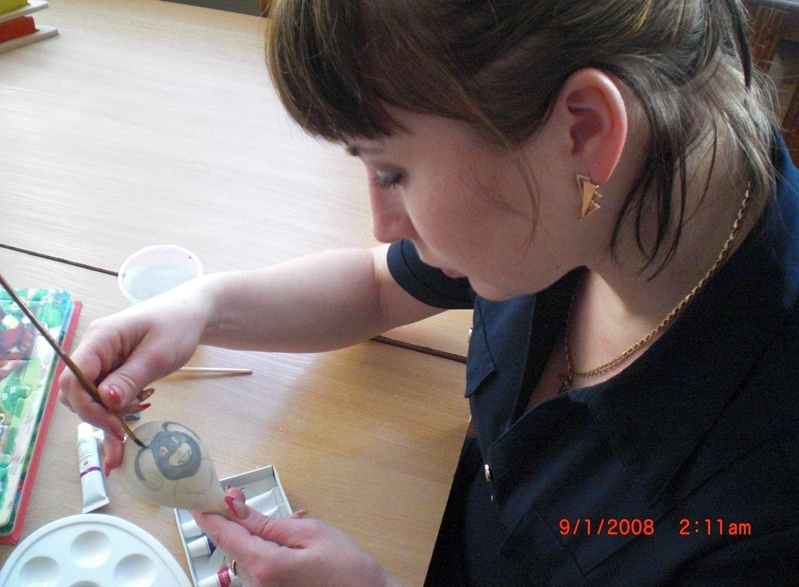

Slide 10
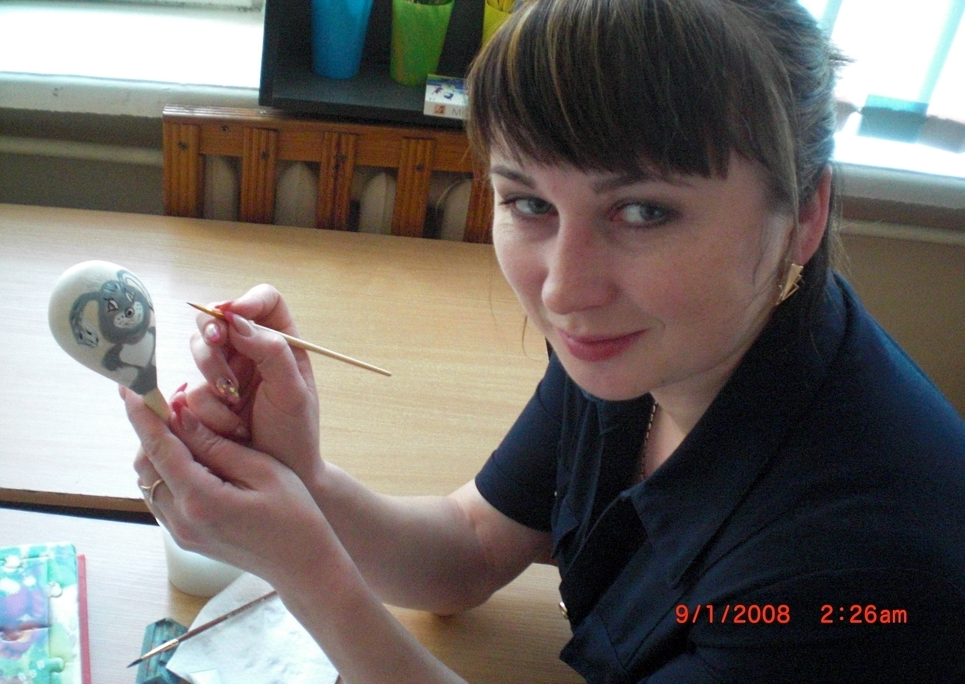

Slide 11
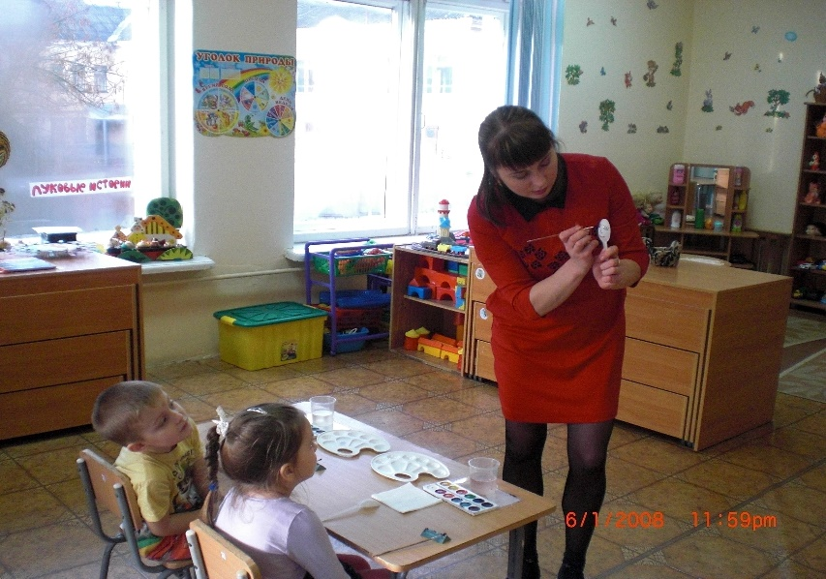
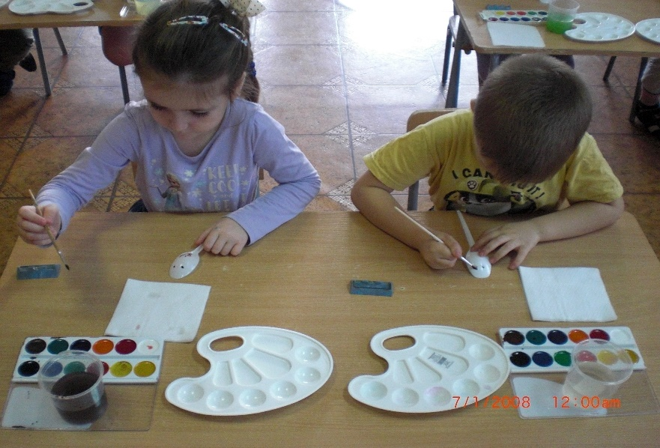
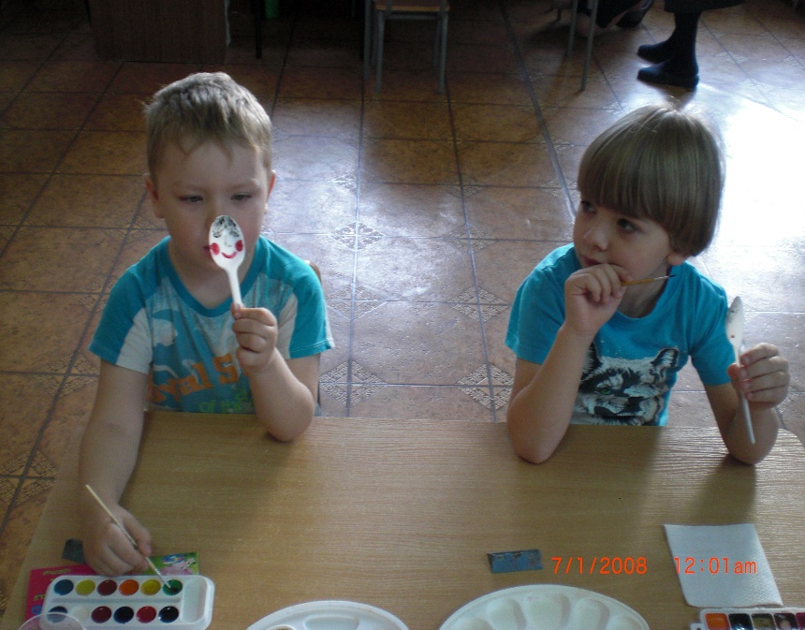
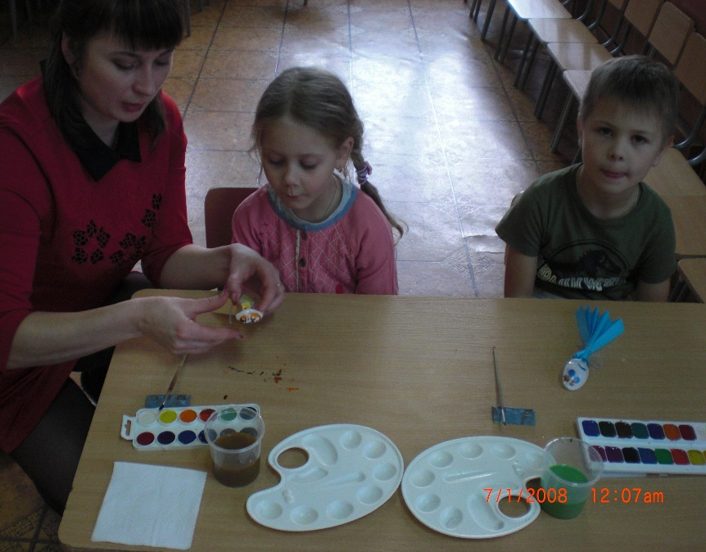
Технология изготовления театра кукол с детьми

Slide 12
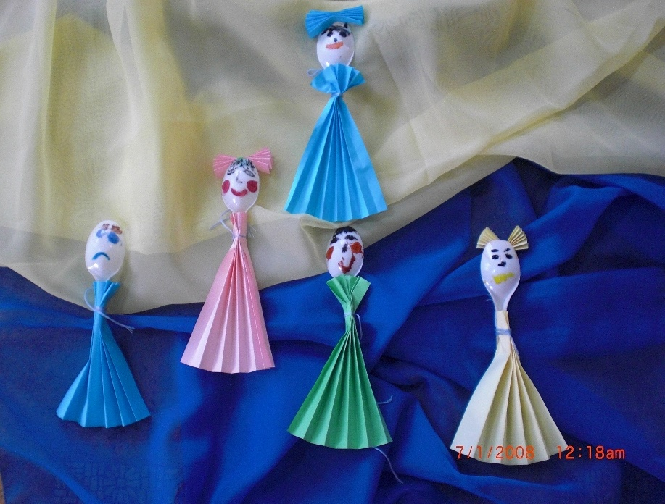
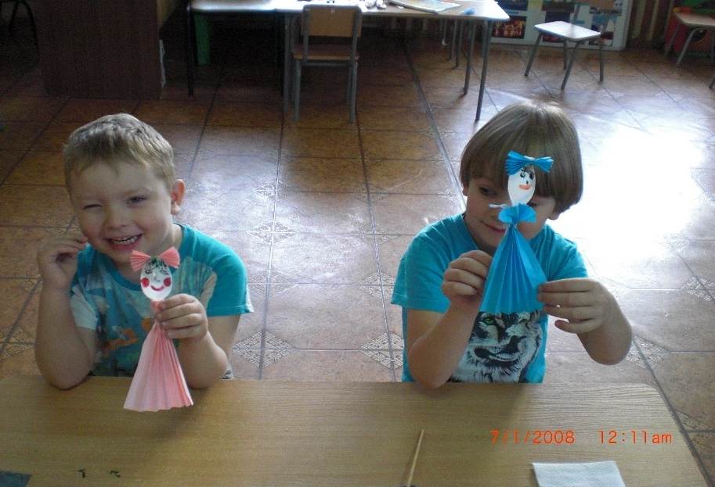
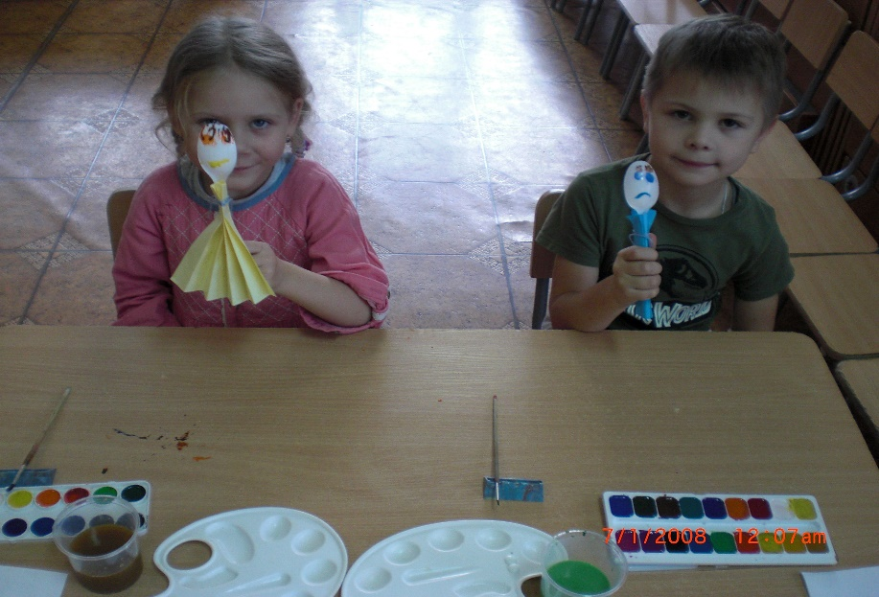

Slide 13
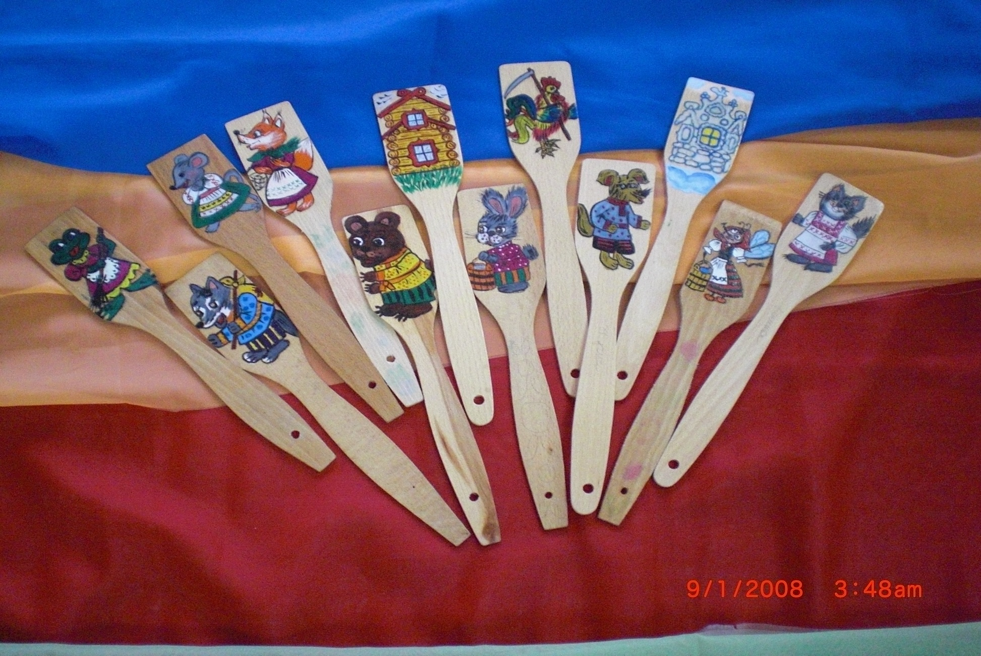
Театр на лопатках

Slide 14
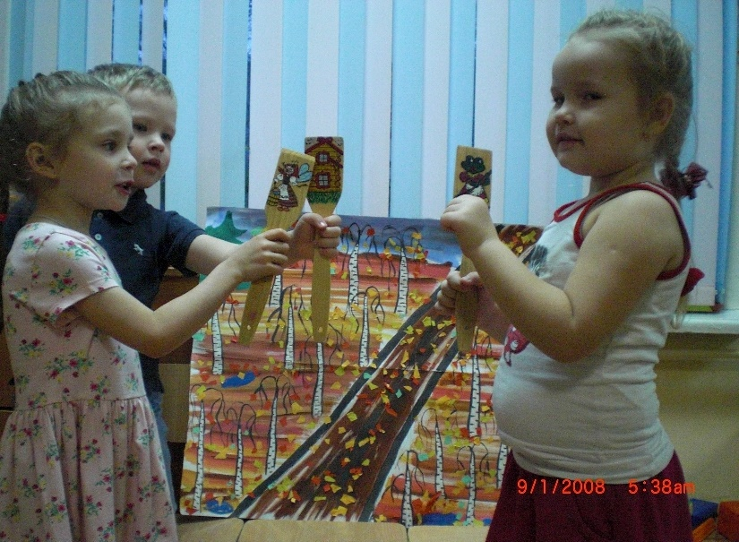
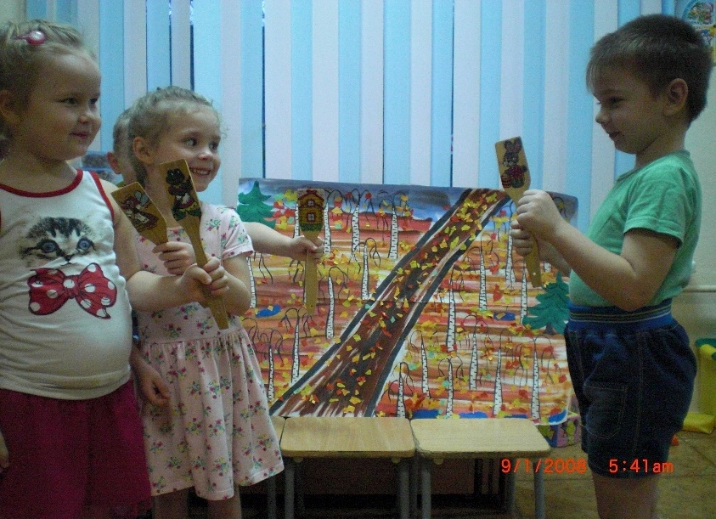
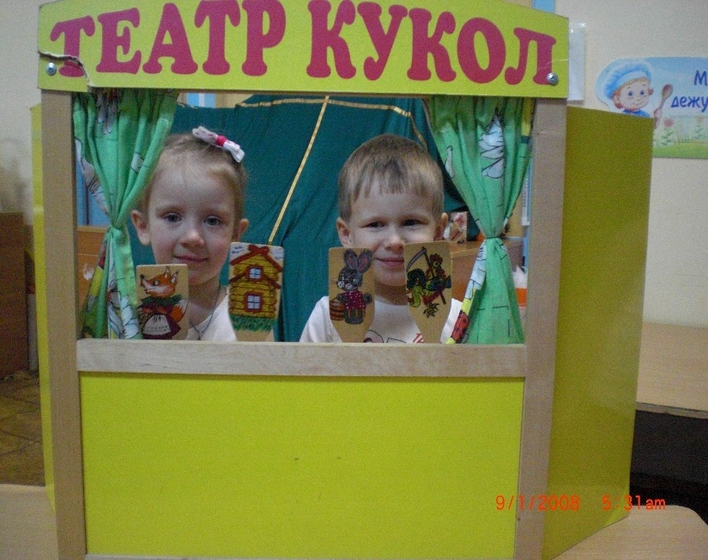
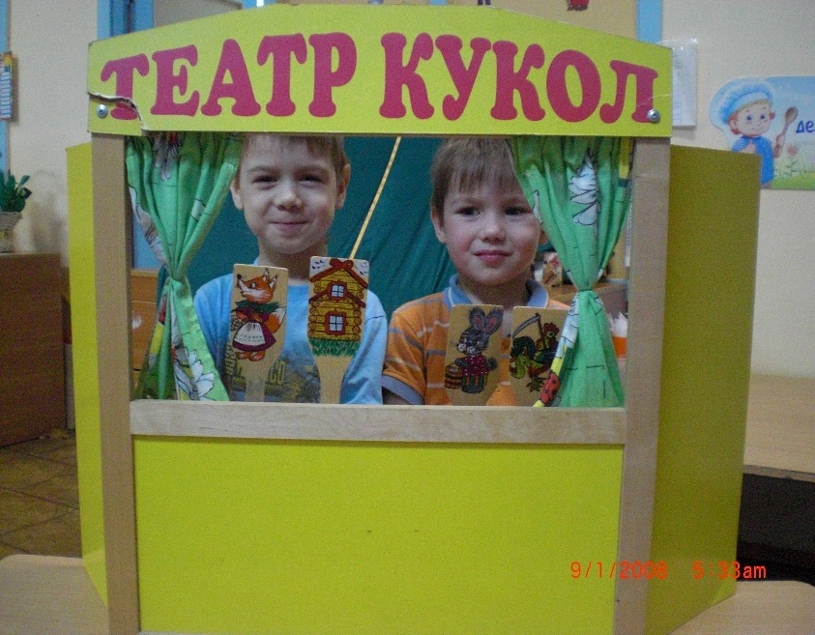
Обыгрывание сказок «Теремок» и «Заюшкина избушка»

Slide 15
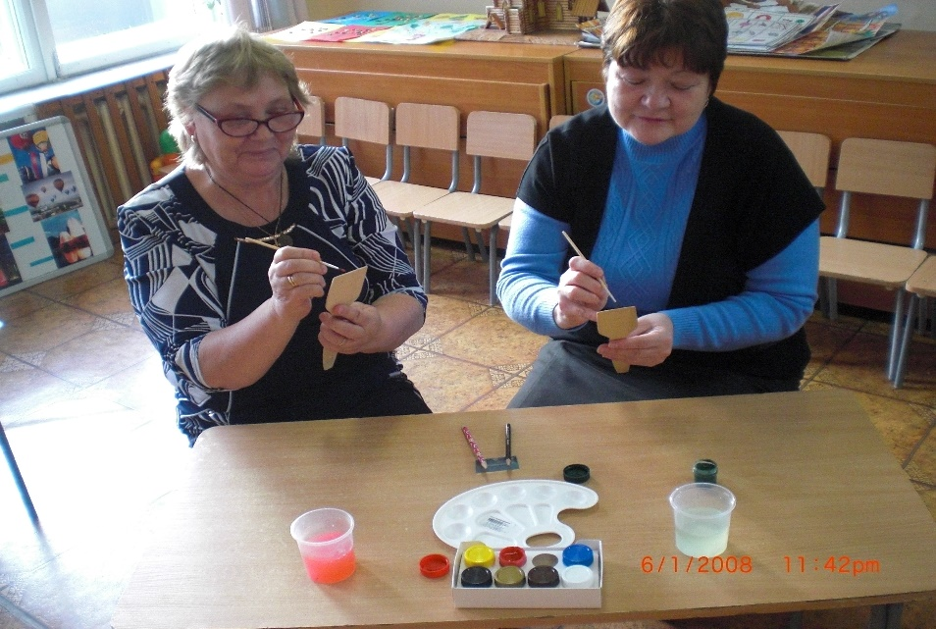
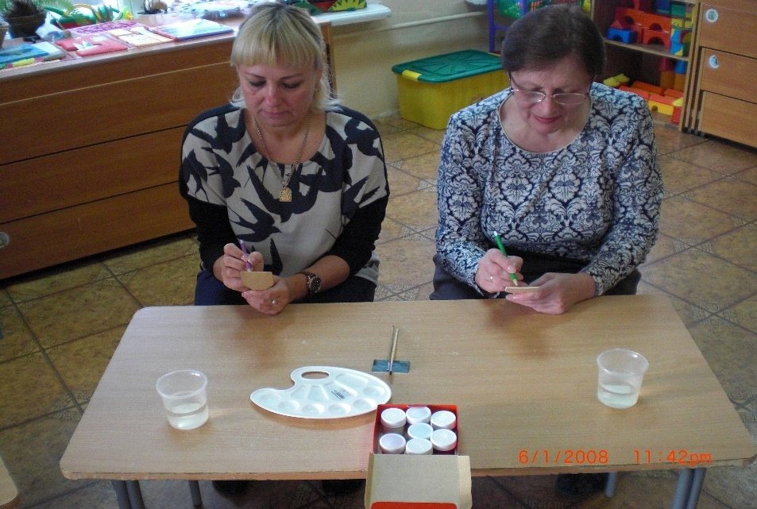
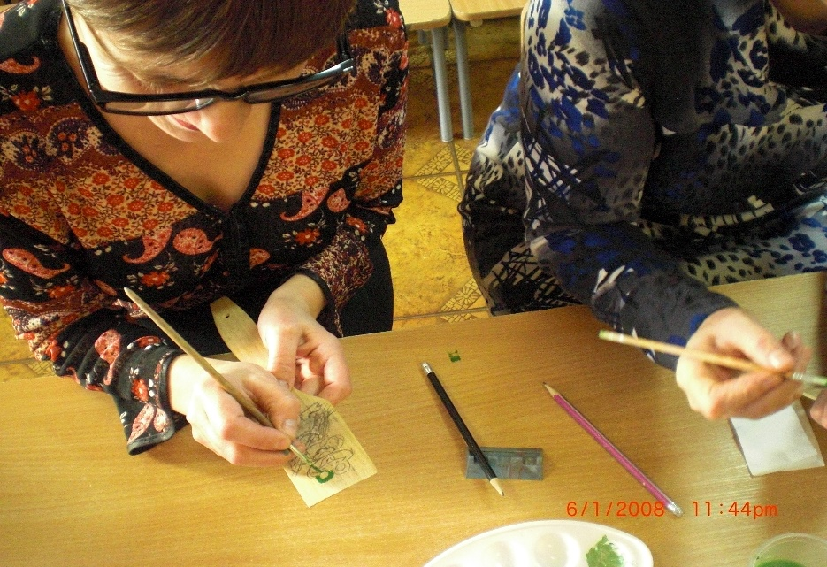
Мастер – класс с педагогами.

Slide 16
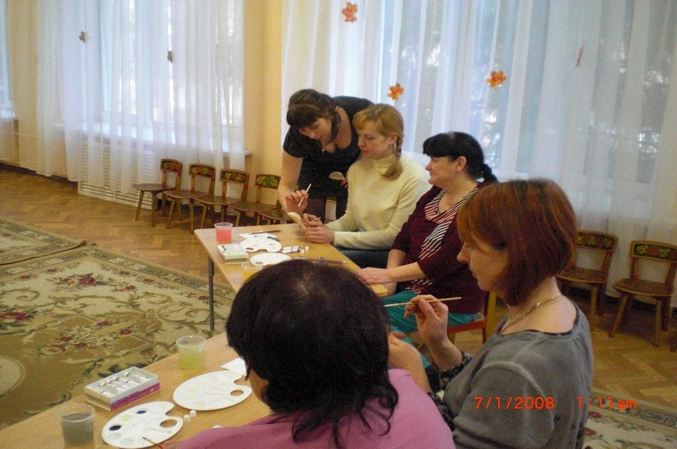
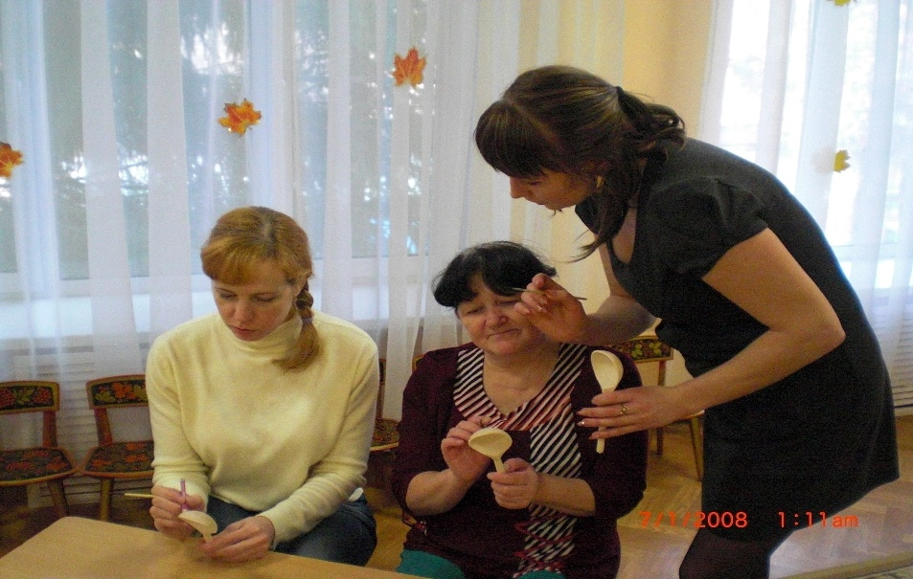
Мастер – класс с родителями.

Slide 17
В современном детском саду, как вы убедились, существует множество видов
кукол для театрализованной деятельности. Нужно создавать и постоянно
обновлять развивающую среду в театральных уголках детского театра.
«Актеры» и «актрисы» в них должны быть яркими, легкими, доступными в управлении.
Для организации детского театра нужны куклы различных систем, формирующие у детей
определенные навыки и умения, стимулирующие детское творчество.

Slide 18
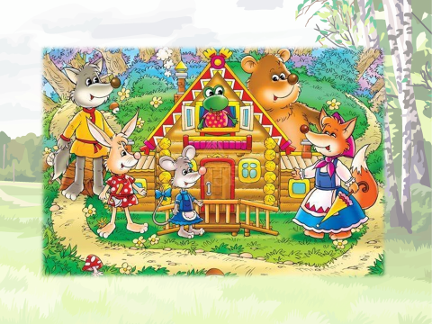
спасибо за внимание

